Slide 1
Symposium de la pratique infirmière avancée (PIA) :
formation et compétences des infirmiers.ères en pratique avancée
Dre. Sc. Jenny Gentizon, inf. PhD, MER2 sup.
Responsable du programme MSc IPS
Jenny.Gentizon@unil.ch
Institut universitaire de formation et de recherche en soins (IUFRS)
Faculté de biologie et de médecine
Université de Lausanne (UNIL) | Centre hospitalier universitaire vaudois (CHUV)
Fribourg | 03.10.2024
Notes:
Évolution du nombre de candidats au programme

Slide 2
Nos missions
Développer des activités d’enseignement et de recherche en sciences infirmières et en sciences de la santé
Offrir une formation de niveau master et des programmes de formation continue
Conduire
des activités de recherche interdisciplinaire
centrés sur les personnes et leurs proches
Favoriser les
relations avec la société par des activités de service et des expertises
Modèles de soins intégrés et coordonnés
Répondre aux défis majeurs du
système de santé
Faculté de biologie et de médecine - Institut universitaire de formation et de recherche en soins (IUFRS)

Slide 3
L’IUFRS en bref
Mission principale
Formation et recherche en sciences infirmières et en sciences de la santé
Partenaires fondateurs
UNIL, CHUV, HES-SO, Fondation La Source, UNIGE, HUG
2008 Programme Doctorat ès sciences infirmières (PhD) | UNIL
2009 Programme Master ès Sciences en sciences infirmières (MScSI) | UNIL - HES-SO
2017 Programme Master ès Sciences en sciences de la santé (MScSA) | HES-SO - UNIL
2018 Programme Master ès Sciences en pratique infirmière spécialisée (MScIPS) | UNIL
Faculté de biologie et de médecine - Institut universitaire de formation et de recherche en soins (IUFRS)
Notes:
Institut romand fondé en 2007

Slide 4
Un nombre croissant d’étudiant·es
Faculté de biologie et de médecine - Institut universitaire de formation et de recherche en soins (IUFRS)
Notes:
(incluant les étudiant·es en prolongation)
Une preuve de l'adéquation de nos programmes aux enjeux socio-sanitaires actuels est la croissante quasi exponentielle du nombre d'étudiants.

Slide 5

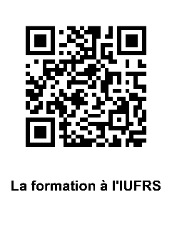
Faculté de biologie et de médecine - Institut universitaire de formation et de recherche en soins (IUFRS)
Notes:
La formation à l’IUFRS

Slide 6
Pratique infirmière avancée (PIA) : deux rôles centraux
Infirmier·ère clinicien·ne spécialisé·e
ICLS
Patient
Soins centrés sur le patient, intégrant la famille et les proches
Patient
Equipe
Equipe
Système
de santé
Système
de santé
Infirmier·ère praticien·ne spécialisé·e
IPS
Faculté de biologie et de médecine - Institut universitaire de formation et de recherche en soins (IUFRS)

Slide 7
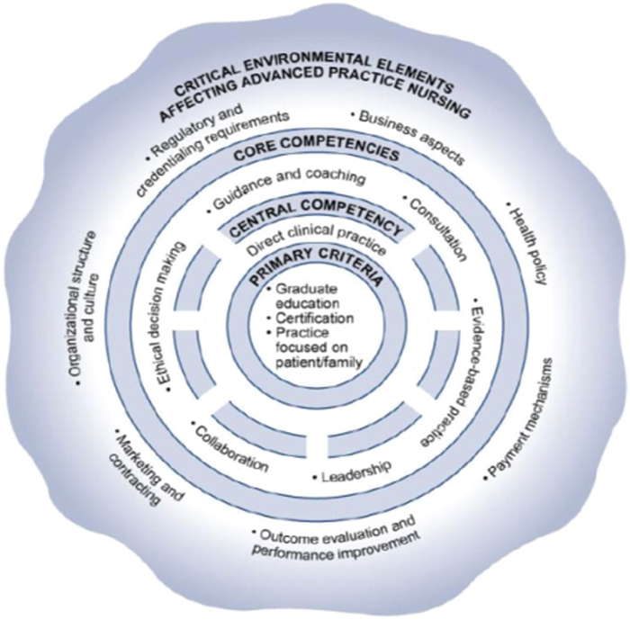
Référentiel de compétences du MSc IPS
Expertise clinique
Promoteur de santé (consultation)
Encadrement et coaching
Collaboration
Pratique fondée sur des données probantes (érudition)
Leadership
Prise de décision éthique
Hamric et al. (2013)
Hamric, A. B., Hanson, C. M., Tracy, M. F., & O'Grady, E. T. (2013). Advanced practice nursing-E-Book: an integrative approach. Elsevier Health Sciences.
Faculté de biologie et de médecine - Institut universitaire de formation et de recherche en soins (IUFRS)

Slide 8
Master ès Sciences en pratique infirmière spécialisée (MScIPS)

Slide 9
Conditions admission
Bachelor en sciences infirmières (ou équivalent)
Expérience professionnelle en soins infirmiers de minimum 2 ans à 100% dont au moins 1 année dans l’orientation visée (Soins aux adultes, Soins primaires, Santé mentale, Soins pédiatriques)
Convention de partenariat avec un médecin référent
Faculté de biologie et de médecine - Institut universitaire de formation et de recherche en soins (IUFRS)

Slide 10
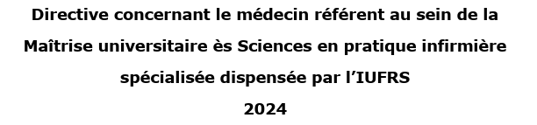
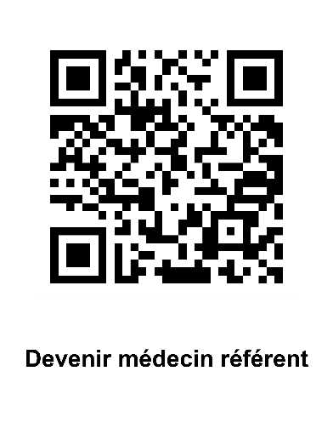

Médecin référent d’un.e étudiant.e IPS
Peuvent devenir médecin référent les médecins faisant partie du corps enseignant de la FBM ou d’une autre Faculté de médecine romande
et/ou
Être médecin FMH, reconnu par l’ISFM avec une expertise clinique dans l’orientation choisie par l’étudiant·e IPS et une expérience d'encadrement d'étudiant·es
Faculté de biologie et de médecine - Institut universitaire de formation et de recherche en soins (IUFRS)
Notes:
Rôle conseil pédagogique / mentor durant la trajectoire de formation de l’étudiant.e
Rôle conseil pour le choix des stages, relativement au futur domaine de pratique de l’étudiant·e IPS (la planification des stages est placée sous la responsabilité de l’IUFRS)
Rôle de superviseur durant le.s stage.s planifiés dans le secteur de pratique du médecin référent
Rôle de superviseur en qualité de Co-Directeur du mémoire

Slide 11

Master | Grade décerné : Master ès Sciences en pratique infirmière spécialisée (MScIPS) UNIL, dans une orientation Titre : Infirmier·ère praticien·ne spécialisé·e (IPS)
Durée | 4 semestres en temps plein 8 semestres en temps partiel (stages à temps plein) 6 semestres en temps partiel (stages à temps plein)
Crédits | 120 ECTS*
Langues | Français et anglais (B2)
* 1 ECTS = 30h de travail, incluant périodes d’enseignement et travail personnel
Faculté de biologie et de médecine - Institut universitaire de formation et de recherche en soins (IUFRS)

Slide 12
Partie 1. Cours communs
(40 ECTS)
Partie 2. Cours par orientation
(20 ECTS)
Partie 4. Intégration des savoirs dans le domaine d'orientation (20 ECTS)
Module 1 : Fondements de la recherche en sciences infirmières (10 ECTS)
Module 3 : Démarche clinique I (14 ECTS)
Modules 5 & 7 : Démarche clinique spécialisée, par orientation (22 ECTS)
Module 6 : Interventions éducatives et psychosociales
( 9 ECTS)
Module 11 : Leadership stratégique et responsable (5 ECTS)
Module 12 : Mémoire MSc IPS (15 ECTS)
Épistémologie (1)
Anatomie (3)
Physiopathologie et mesures diag. : autres systèmes (6)
Soins centrés sur la personne et la famille (3)
Processus de soins exemplaire (4)
Perspective environnementale : pratique clinique durable (2)
Devis et recherche quantitative (3)
Physiopathologie et mesures diag. : syst principaux (6)
Interventions fondées sur des données probantes (4)
Évaluation clinique : autres systèmes (5)
Interventions de soins complexes (6)
Devis et recherche qualitative (3)
Évaluation clinique : syst. principaux (5)
Pratique avancée et implantation du rôle IPS (3)
Psychopathologie et mesures diagnostiques (6)
Module 8 : Psychoéducation
(9 ECTS)
Démarche clinique appliquée de l'IPS (manuscrit mémoire) (7)
Pratique fondée sur des données probantes (3)
Module 4 : Démarche clinique II (12 ECTS)
Evaluation clinique de l’état mental (5)
Psychoéducation I (3)
Module 2 : Gouvernance de la santé et éthique des soins
(4 ECTS)
Psychoéducation II (6)
Processus de raisonnement clinique (3)
Partie 3. Stages
(40 ECTS)
Politique et économie de la santé (2)
Pharmacologie clinique I (3)
Ethique des Soins (2)
Pharmacologie clinique I (6)
Module 9 : Stages d’immersion clinique (10 ECTS)
Expérience prof. I (5)
Module 10 : Stages d'orientation I, II, III
(30 ECTS)
Initiation (6)
Consolidation (18)
Expérience prof. II (5)
Développement (6)
EXPERTISE CLINIQUE – LEADERSHIP – COMMUNICATION & RELATIONNEL – COLLABORATION (ÉQUIPE) – PROMOTION DE LA SANTÉ – ERUDITION – ETHIQUE CLINIQUE ET PROFESSIONNELLE
Faculté de biologie et de médecine - Institut universitaire de formation et de recherche en soins (IUFRS)
Notes:
Partie 1. Cours communs (40 ECTS) : MSc SI et MSc IPS toutes orientations
Partie 2. Cours par orientation (20 ECTS) : dès le 2ème semestre, les étudiants suivent des cours en fonction de leur orientation. NEW : 20 ECTS santé mentale
Partie 3. Stages (40 ECTS) : totalisant 26 semaines, soit 6.5 mois de stage
Partie 4. Intégration des savoirs dans le domaine d'orientation (20 ECTS) : travaux réflexifs jusqu’au mémoire (étude de cas approfondie). NEW : cours « durabilité et santé »

Slide 13
Cadre légal – article 124b LSP Vaudoise
L’IPS (…) assume les responsabilités médicales suivantes :
prescrire et interpréter des tests diagnostiques
effectuer des actes médicaux
prescrire des médicaments et en assurer le suivi et les ajustements
L’IPS pratique en principe à titre dépendant (…) peut toutefois pratiquer à titre indépendant dans le cadre d'une convention passée avec un médecin (…)
L’IPS assume la responsabilité pénale des actes qu'il effectue en application de l'alinéa 1 (…)
Faculté de biologie et de médecine - Institut universitaire de formation et de recherche en soins (IUFRS)
Notes:
En novembre 2017, le Grand Conseil du Canton de Vaud a adopté une modification de la Loi sur la santé publique (LSP), portant sur l’article 124b. Cet article pose les bases légales pour la pratique d’un nouveau rôle infirmier: l’infirmier praticien spécialisé.
La pratique dispose actuellement d’un cadre légal uniquement dans le Canton de Vaud, mais d’autres cantons étudient actuellement une adaptation de leur cadre légal. Des hôpitaux comme les HUG engagent déjà des IPS
Le cursus MScIPS prépare à l’exercice du rôle d’infirmier praticien spécialisé (IPS), tel que prévu à l’article 124b de la Loi Vaudoise sur la santé publique (LSP),

Slide 14
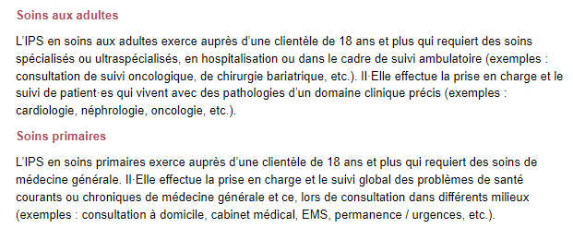
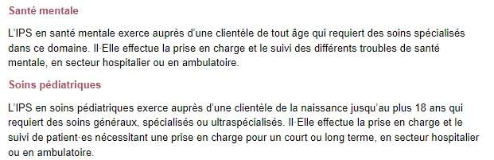
Perspectives professionnelles
Oncologie
Ophtalmologie
Chirurgie
Gériatrie
Centre de la mémoire
Urgences
Cabinet médical
CMS
EMS
Psychiatrie adulte
Psychogériatrie
Urgences pédiatriques
Endocrinologie pédiatrique
Centre de santé
Faculté de biologie et de médecine - Institut universitaire de formation et de recherche en soins (IUFRS)
Notes:
A droite : exemples d’intégration du rôle IPS en pratique clinique

Slide 15
Master ès Sciences en sciences infirmières (MScSI)

Slide 16
Conditions admission
Bachelor en sciences infirmières (ou équivalent)
Expérience professionnelle en soins infirmiers de minimum 2 ans à 100%
Faculté de biologie et de médecine - Institut universitaire de formation et de recherche en soins (IUFRS)

Slide 17

Master | Grade décerné : Master ès Sciences en sciences infirmières (MScSI) UNIL-HES-SO Titre : Infirmier·ère clinicien·ne spécialisé·e (ICLS)
Durée | 3 semestres en temps plein 6 semestres en temps partiel
Crédits | 90 ECTS*
Langues | Français et anglais (B2)
* 1 ECTS = 30h de travail, incluant périodes d’enseignement et travail personnel
Faculté de biologie et de médecine - Institut universitaire de formation et de recherche en soins (IUFRS)

Slide 18
4 axes de formation
Pratique clinique directe et consultation
Gestion de projet clinique
Guidance et coaching d’équipe
Recherche en sciences infirmières
Soins centrés sur la personne et la famille
Sciences de l’implantation et gestion de projet
Éthique des soins
Fondements de la PIA
Qualité des soins et sécurité des patients
Atelier projet clinique
Droit de la santé
Épistémologie des sciences infirmières et recherche
Raisonnement clinique en pratique infirmière avancée
EBP et stratégies d'analyse de pratique
Politique et économie du système de santé
Devis et résultats de recherche qualitative et quantitative
E-Health et Nursing Informatics
Projet clinique : accompagnement au changement
Leadership
Analyse des données de recherche qualitative et quantitative appliquées
Interprofessionalité (HES-SO)
Atelier projet de recherche
Interventions de soins complexes
Rédaction scientifique
Stage ICLS
Devis de recherche appliqué
Gestion de projet et équipe de recherche
Mémoire de Master
7 COMPÉTENCES TRANSVERSALES
Expert clinique – Leader – Communicateur – Collaborateur – Promoteur de la santé – Erudit - Professionnel
Notes:
6 modules de cours obligatoires et communs: 50 ECTS
dont 1 stage ICLS: 5 ECTS
dont 5 ECTS de cours à choix
3 modules de cours selon option recherche d’implantation ou recherche clinique : 15 ECTS
1 module de mémoire de Master: 30 ECTS (10 ECTS/semestre), 2 modalités : 1) recherche d’implantation ; 2) recherche clinique

Slide 19
Perspectives professionnelles
ICLS dans une institution de santé
Enseignant·e
Collaborateur·rice de recherche
Doctorat
Leadership
Politique de Santé
Faculté de biologie et de médecine - Institut universitaire de formation et de recherche en soins (IUFRS)

Slide 20
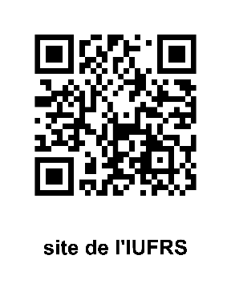
Merci de votre attention
Dre. Sc. Jenny Gentizon, inf. PhD, MER2 sup.
Responsable du programme MSc IPS
Jenny.Gentizon@unil.ch
Institut universitaire de formation et de recherche en soins (IUFRS)
Faculté de biologie et de médecine
Université de Lausanne (UNIL) | Centre hospitalier universitaire vaudois (CHUV)
Fribourg | 03.10.2024
Notes:
Pour découvrir le rôle de l’IPS en image : la chaîne YouTube de l’IUFRS MM CH Image TV 15 C&C FR ONLINE v1 (youtube.com)
Pour retrouver toutes les informations relatives au MScIPS, y compris le Règlement des études MSc IPS 2024 : la page internet de l’IUFRS https://www.unil.ch/sciences-infirmieres/fr/home/menuinst/ecole.html

